Slide 1
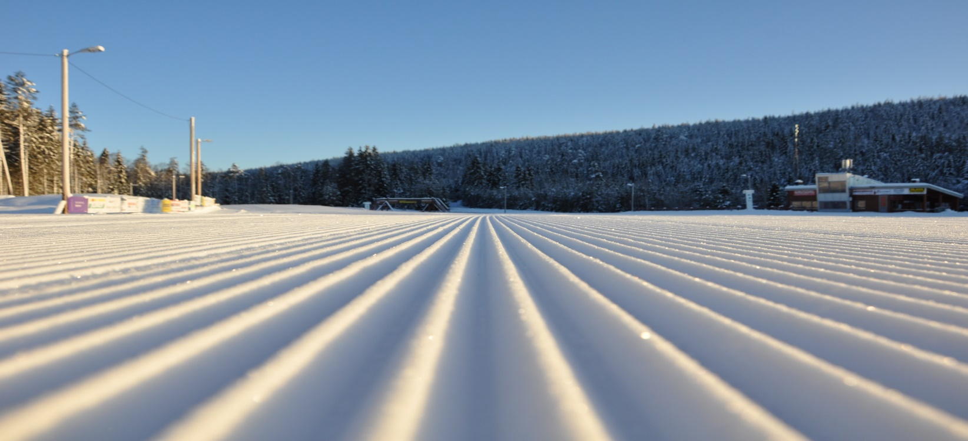
Lagledermøte NM jr 2022 Nes
Statoil Norgescup junior
Nes skianlegg

Slide 3
Organisasjon og jury
Værmelding
Seeding og gruppeinndeling
Løyper / arena
Preparering
Skitesting og oppvarming
Trening fredag og lørdag
Tidsplan
Informasjon fra TD
Informasjon fra arrangør
- Smittevern
- Lege og Røde Kors
- Brannvern og vakthold
- Parkering

Slide 4
Rennleder Amund Vandsemb
Ass.rennleder Amund Lier Hansen
Rennsekretær Eva Aarhus Vandsemb
Løyper Tor Arne Eggum
Tidtaking Even Brenna
Arena Nils Thorstad
Serviceområde Roar Nyjordet
Leder start Hogne Borgersrud

Slide 5
Jury
TD Sylvi P. Ofstad
Ass. TD Jan Olav Andersen
Ass. TD Kenneth Holt
Rennleder Amund Vandsemb
Ass rennleder Amund Lier Hansen

Slide 6
Værmelding
Vær og snøforhold (skiforbundet.no)

Slide 7
Seeding fredag og lørdag
17- og 18-årsklassene blir seedet etter NC-poeng etter distanserennene på Åsen.
I tillegg seedes også de løperne som gikk Nordisk juniorlandskamp på Steinkjer.
Alle disse løperne deles i 4 grupper og trekkes innbyrdes.
Den gruppa med de beste løperne starter til slutt.
De uten NC-poeng trekkes forrest i klassene.
K/M 19-20 seedes etter FIS punkter og trekkes på samme måte som 17-18 årsklassene, med den beste gruppa til slutt.

Slide 8
Fristil fredag 11.februar
Starttid
Starttid | Klasse | Distanser | Løyper
0900 | K 17 | 7,5 km | 3,75 km x 2
0940 | K 18 | 10 km | 5 km x 2
1020 | K 19/20 | 15 km | 5 km x 3
1245 | M 17 | 10 km | 5 km x 2
1337 | M 18 | 15 km | 5 km x 3
1450 | M 19/20 | 20 km | 5 km x 4

Slide 11
Klassisk lørdag 12.februar
Starttid | Klasse | Distanser | Løyper
0900 | K 17 | 5 km | 5 km
0932 | K 18 | 5 km | 5 km
1000 | K 19/20 | 5 km | 5 km
1200 | M 17 | 10 km | 5 km x 2
1257 | M 18 | 10 km | 5 km x 2
1357 | M 19/20 | 10 km | 5 km x 2

Slide 13
Stafetter søndag 13.februar
Starttid | Klasse | Distanse | Løyper
0900 | Kvinner | 3,75 km x 4 K K F F | 3,75 km K K F F
1100 | Menn | 5 km x 4 K K F F | 5 km K K 5 km F F

Slide 20
Løyper og preparering
Løpere må informere seg godt om rett løype
Preparering fredag ingen spor
Preparering lørdag 3 spor, markering i svinger uten spor, 4 spor oppløp
Preparering søndag 5 - 2 spor, markering i svinger uten spor, 4 spor oppløp
Sporene settes ca kl 24:00 ut fra værforhold

Slide 23
Tilgang til løypa
Fredag
Løyper åpner kl. 07:00
Løyper stenger kl. 08:50
Løypa åpner etter siste jente 19/20 år i mål
Løypa stenger kl. 1235
Trening fra kl. 18:00
Løypa stenges for
Lørdag
Løyper åpner kl. 07:00
Løyper stenger kl. 08:50
Trening fra kl. 17:00
Søndag
Løyper åpner kl. 07:00
Løyper stenger kl. 08:50

Slide 24
TIDSPLAN NM JUNIOR NES 2022
 | Antall | Start | Interval | Siste start | Konk. | Siste | Premiering | Opphold mellom
 | påmeldte | tidspunkt | sek. |  | tid: | i mål |  | klasser
FREDAG: |  |  |  |  |  |  | 00:20:00
K17 7,5 km F (2 x 3,75) | 108 | 09:00:15 | 00:15 | 09:27:00 | 25:00 | 09:52:00 | 10:12:00
K18 10 km F (2 x 5,0) | 87 | 09:40:15 | 00:15 | 10:01:45 | 30:00 | 10:31:45 | 10:51:45 | 13:15
K19-20 15 km F (3 x 5,0) | 126 | 10:21:45 | 00:15 | 10:53:00 | 50:00 | 11:43:00 | 12:03:00 | 20:00
M17 10 km F (2 x 5,0) | 149 | 12:45:30 | 00:15 | 13:22:30 | 30:00 | 13:52:30 | 14:12:30
M18 15km F (3 x 5,0) | 155 | 13:37:30 | 00:15 | 14:16:00 | 45:00 | 15:01:00 | 15:21:00 | 15:00
M19/20 20 km F (4 x 5,0) | 187 | 14:51:00 | 00:15 | 15:37:30 | 1:00:00 | 16:37:30 | 16:57:30 | 35:00
 | 812 |  |  |  |  | Sol ned
 |  |  |  |  |  | 16:57:00
LØRDAG:
K17 5 km (K) | 109 | 09:00:15 | 00:15 | 09:27:15 | 15:00 | 09:42:15 | 10:02:15
K18 5 km (K) | 92 | 09:32:15 | 00:15 | 09:55:00 | 15:00 | 10:10:00 | 10:30:00 | 05:00
K19/20 5 km (K) | 141 | 10:00:00 | 00:15 | 10:35:00 | 15:00 | 10:50:00 | 11:10:00 | 05:00
M17 10 km (K) (2 x 5,0) | 151 | 12:00:15 | 00:15 | 12:37:45 | 35:00 | 13:12:45 | 13:32:45
M18 10 km (K) (2 x 5,0) | 161 | 12:57:45 | 00:15 | 13:37:45 | 35:00 | 14:12:45 | 14:32:45 | 20:00
M19/20 10 km (K) (2x5,0) | 203 | 13:57:45 | 00:15 | 14:48:15 | 35:00 | 15:23:15 | 15:43:15 | 20:00
 | 857
SØNDAG: |  |  |  |  |  |  |  | Premieutdeling:
Stafett, kvinner 4x3,75km | 78 | 09:00:00 | 00:00 | 09:00:00 | 00:40:00 | 09:40:00 | 10:00:00
Stafett, menn 4x5 km | 111 | 11:00:00 | 00:00 | 11:00:00 | 01:00:00 | 12:00:00 | 12:20:00

Slide 25
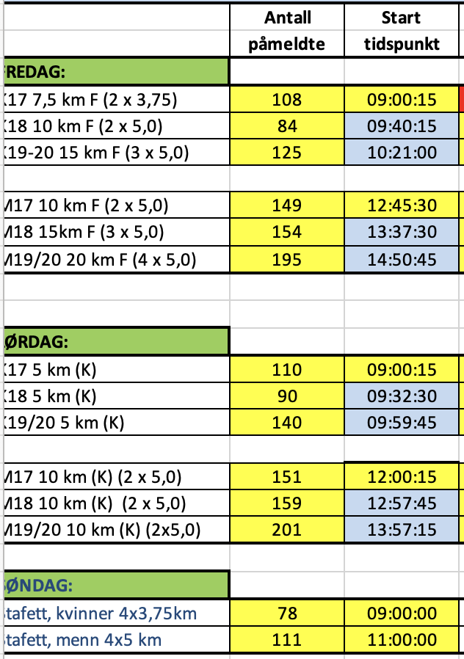

Slide 26
Informasjon fra TD

Slide 27
Informasjon fra arrangør

Slide 28
Smittevern
smittevernplan-jr-nm-2022-pr.-9.2_ver.1.2.pdf (skiforbundet.no)

Slide 29
Løper henter selv startnummer utenfor rennkontor fredag og lørdag
NB! Bring med deg brikke for sjekk av riktig brikkenr mot løper
Ubrukte startnummer leveres på rennkontor. Ikke innleverte startnummer faktureres til kostpris
Søndag hentes startnr kretsvis ved rennkontor
Brikkekontroll eget telt ved rennkontor
Stavlengdekontroll utføres ved start
Premieutdeling for 1-6 ute ved målgård ca 20 min etter siste løper i mål i klassen
Premierte fra nr.7 og utover henter premie selv i eget telt ute
Protestfrist er 15 minutter etter at uoffisielle lister er presentert
Protesten skal fremlegges skriftlig på fastsatt skjema mot avgift

Slide 30
Alle må ha FIS kode for å kunne starte
Arena og start er stengt for alle ledere
Lege og Røde Kors tilstede på konkurransedagene
Arrangør har ikke drikkestasjon fredag
Alle går uten ski ut i løypa for løperstøtte
Mellomtid på kulen ca 200 m før målgang
Mellomtid på ca

Slide 31
Parkering
De fleste parkeringsplassene ligger ved skistadion.
Parkeringsplasser 2,5km fra stadion benyttes hele dagen. Minibuss til stadion fylles opp direkte så vi unngår ventetid. Busser går ca hvert 15 minutt i retur.
Husk munnbind !
Følg anvisninger fra parkeringsvaktene.
For å begrense behovet for bruk av busstransport oppfordres det til å kjøre flere i hver bil.

Slide 32
NB: Veien opp til skistadion er smal skogsbilvei.
Det vil være møtende trafikk, tidvis glatt underlag og løse veikanter. Derfor henstilles alle til å vise hensyn og kjøre forsiktig.
Når man er ferdig med skirennet, anmoder vi løpere om å dra fra stadion så raskt som mulig for å gi plass til nye.

Slide 33
Link parkering
Parkering (skiforbundet.no)

Slide 35
Informasjon TD
Generelt:
Tilgang til løyper for personell på ski fram til 15 minutter før start-
Etter start er det ikke tillatt å gå på ski i løypa. Bruk fotsti gjennom skogen.
Coaching gjøres på venstre side i fartsretningen – bruk fornuft!
NB! IKKE coaching i oppvarmingsløype søndag.
Ingen glidtesting i løypa under konkurransen

Slide 36
Informasjon TD
Regelbrudd.
Teknikk- kontroll lørdag og søndag
Tydelig merkede soner
Tjuvstart sprint → gult kort
Tillatte teknikker i teknikksone: (310.2.1.4)
Diagonalgang og fiskebein uten glidfase. Ny regel i 2016.
310.2.1.3 Hvor det er satt ett eller flere spor, er hyppige eller gjentatte sporskifter ikke tillatt. Ny regel i 2015.

